Slide 1
git reset과 revert
데이사이드
서비스 개발 1팀
노승희
2022. 12. 18.

Slide 2
git 커밋기록 되돌리기

Slide 3
[git 커밋기록 되돌리기]
git을 사용하다보면 커밋을 되돌려야 하는 상황이 발생한다.
배포하기로 했던 기능이 삭제되어 커밋 자체를 삭제하거나 잘못 커밋한 기록을 삭제하고 싶을 때 등에서
reset과 revert 명령어를 사용해서 커밋 기록을 되돌릴 수 있다.

Slide 4
resert과 revert

Slide 5
[reset과 revert 차이점]
- reset : 과거의 특정 커밋으로 workspace를 되돌린다.
아예 현재가 없었던 것처럼 원하는 과거로 돌아갈 수 있다. 따라서 현재까지의 커밋 이력을
남기지 않고 원하는 시점으로 완전히 되돌아가고 싶을 때 사용한다.
- revert : workspace가 유지되면서 특정 커밋들만 없앤다.
과거로 돌아가겠다는 이력을 남기고 원하는 시점의 커밋으로 돌아간다.
즉, 이전의 커밋 내역을 남겨두고 새로운 커밋을 생성하면서 과거로 돌아간다.

Slide 6
[현재 상황]
Head
master
ab54dd2
c2d5dd7
3d66sse
d542ddz
file v1
file v2
file v3
file v4
Head
Staging
Area
Working
directory
file v4
file v4
file v4

Slide 7
reset 동작성

Slide 8
[현재 상황]
Head
master
ab54dd2
c2d5dd7
3d66sse
d542ddz
file v1
file v2
file v3
file v4
Head
Staging
Area
Working
directory
file v4
file v4
file v4
현재 상황에서 c2d5dd7로 reset을 실행하면?

Slide 9
[reset 실행]
Head
master
ab54dd2
c2d5dd7
file v1
file v2
Head
Staging
Area
Working
directory
file v2
file v2
file v2
commit했던 file의 v3, v4가 아예 사라진다.

Slide 10
revert 동작성

Slide 11
[현재 상황]
Head
master
ab54dd2
c2d5dd7
3d66sse
d542ddz
file v1
file v2
file v3
file v4
Head
Staging
Area
Working
directory
file v4
file v4
file v4
그럼 revert를 이용해서 file v2로 복구하려면?

Slide 12
[revert 실행]
Head
master
ab54dd2
c2d5dd7
3d66sse
d542ddz
d5zzd68
file v1
file v2
file v3
file v4
file v4
내용제거
Head
Staging
Area
Working
directory
file v3
file v3
file v3
file v4내용을 revert한다. working directroy의 file의 내용은 v3가 된다.

Slide 13
[revert 실행]
Head
master
ab54dd2
c2d5dd7
3d66sse
d542ddz
d5zzd68
t4ee5qq
file v1
file v2
file v3
file v4
file v4
내용제거
file v3
내용제거
Head
Staging
Area
Working
directory
file v2
file v2
file v2
file v3내용을 revert한다. working directroy의 file의 내용은 v2가 된다.

Slide 14
동작성 차이

Slide 15
[동작성 차이]
reset 실행
Head
master
ab54dd2
c2d5dd7
file v1
file v2
revert 실행
Head
master
ab54dd2
c2d5dd7
3d66sse
d542ddz
d5zzd68
t4ee5qq
file v1
file v2
file v3
file v4
file v4
내용제거
file v3
내용제거

Slide 16
소스트리를 이용한 reset/revert

Slide 17
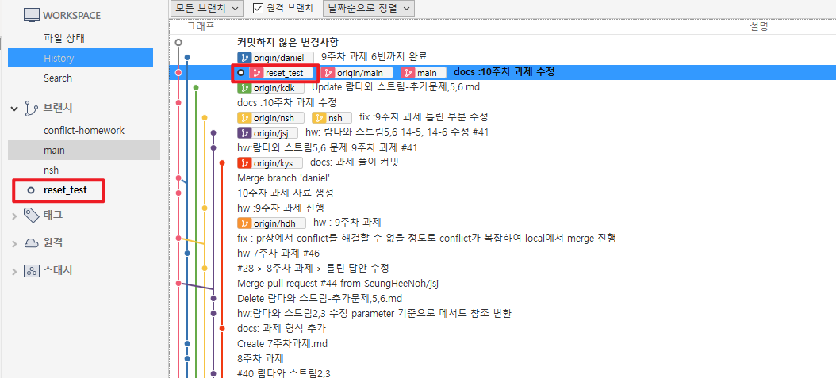
[현재 상황]

Slide 18
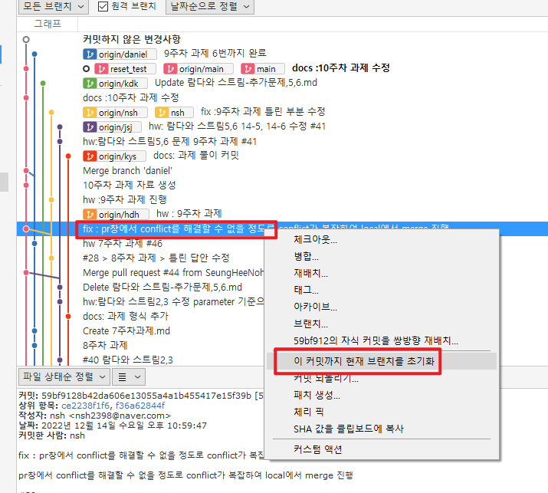
[10주차 과제 커밋 제거하기]
10주차 과제가 생성되기 전 마지막 커밋인 “fix : pr창에서~~”상태로 돌아가고자 한다.

Slide 19
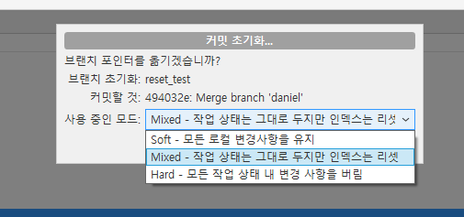
[10주차 과제 커밋 제거하기]
- soft : index 보존(add한 상태, staged 상태), 워킹 디렉토리 보존.
- mixed : index 취소(add하기 전 상태, unstaged 상태), 워킹 디렉토리 보존(default)
- hard : index 취소(add하기 전 상태, unstaged 상태), 워킹 디렉토리 파일 삭제

Slide 20
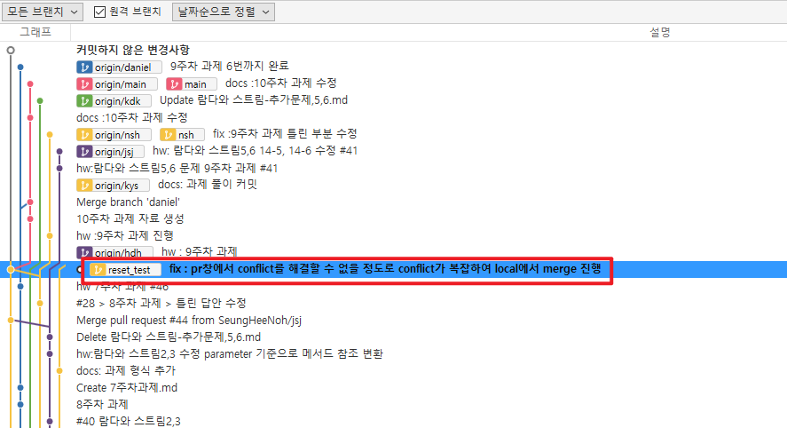
[soft 옵션 선택]
돌아온 commit을 기준으로 이후의 커밋들이 노출되지 않는다.

Slide 21
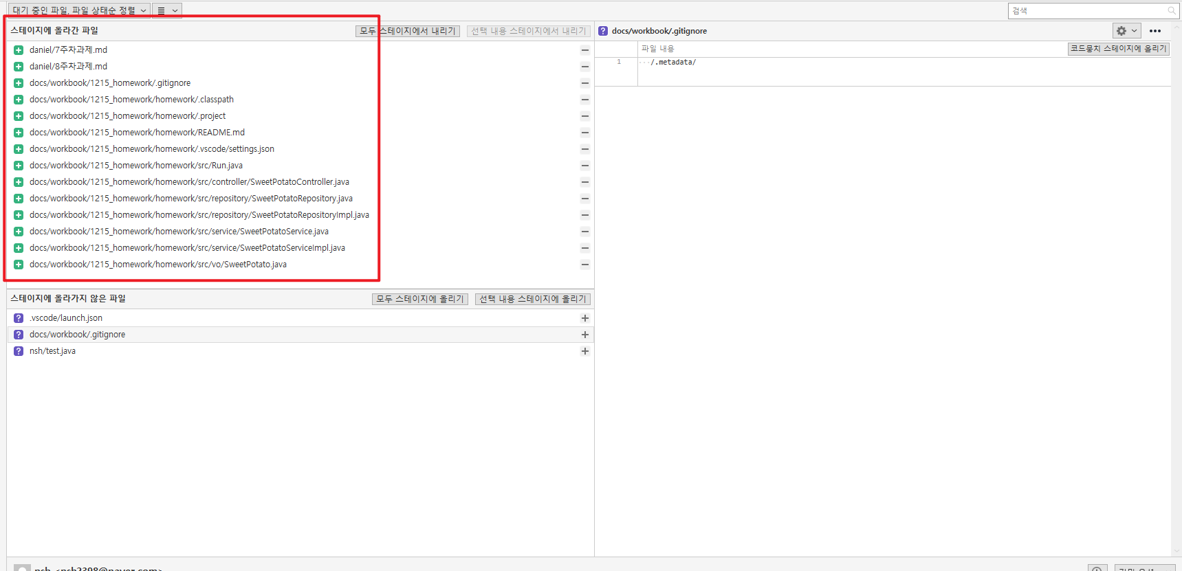
[soft 옵션 선택]
삭제된 커밋 내역들이 staged상태로 노출된다.

Slide 22
[mixed 옵션 선택]
돌아온 commit을 기준으로 이후의 커밋들이 노출되지 않는다.

Slide 23
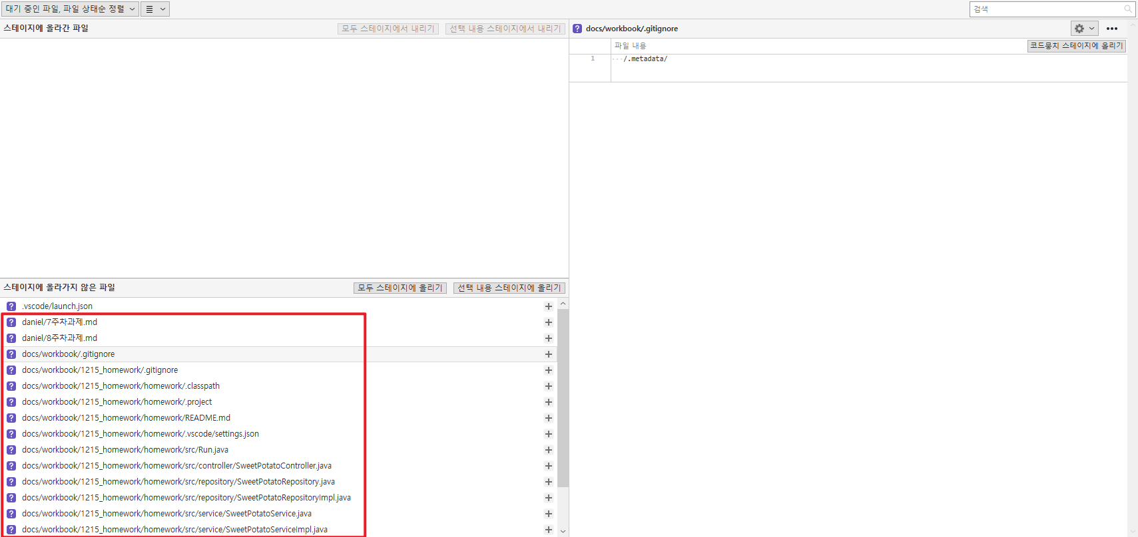
[mixed 옵션 선택]
삭제된 커밋 내역들이 unstaged상태로 노출된다.

Slide 24
[hard 옵션 선택]
돌아온 commit을 기준으로 이후의 커밋들이 노출되지 않는다.

Slide 25
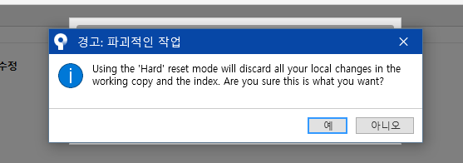
[hard 옵션 선택]
hard 옵션은 작업물을 모두 삭제하므로 경고창이 한 번 더 발생한다.

Slide 26
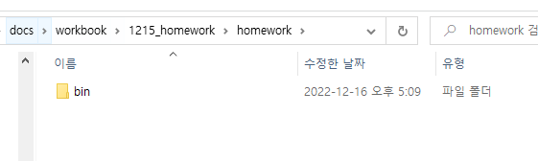
[hard 옵션 선택]
git에서 관리되고 있지 않았던 bin파일만 남고 삭제되었다.

Slide 27
실제 사례

Slide 29
[참고문헌]
njs04210, “[Git] reset과 revert 알고 사용하기”, velog, 2021.01.12.,
< https://velog.io/@njs04210/Git-reset과-revert-알고-사용하기 >.
무사덤벨레, “[Git] reset과 git revert”, 티스토리, 2022.02.18., < https://hajoung56.tistory.com/31 >.
막무가내막내, “[Git] Reset, Revert 차이 간략정리”, 티스토리, 2020.03.20.,
< https://youngest-programming.tistory.com/220 >.

Slide 30
EOD.

